Slide 1


Slide 2
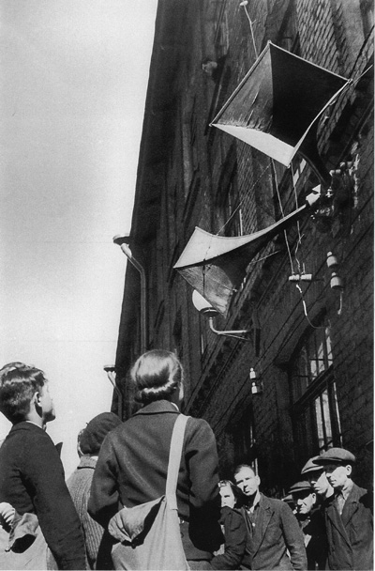
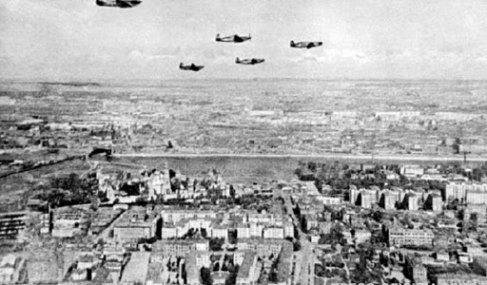
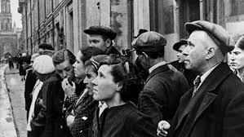
22 июня 1941 г. Германия пересекла границы нашей страны. Темп наступления войск составлял 30 км в сутки. Захвату города Ленинграда отводилось особое место. Противник хотел захватить побережье Балтийского моря и уничтожить Балтийский флот. Немцы стремительно прорывались к городу.

Slide 3
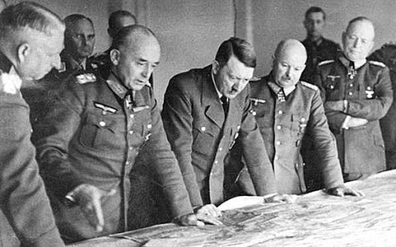
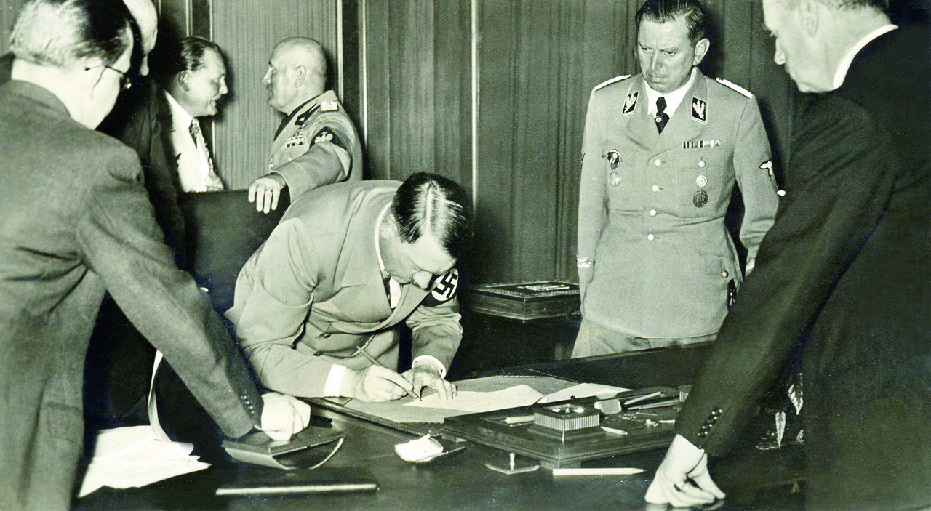
Нацистское руководство, начиная с 21 августа 1941 года, достаточно четко определило свои намерения в отношении Ленинграда. Немцы намеревались сжимать как можно плотнее кольцо блокады, лишив город возможности снабжения. И далее враг рассчитывал на то, что город достаточно быстро капитулирует, не имея ресурсов для обеспечения многомиллионного населения.
Гитлеровские планы не оставляли Ленинграду никакого будущего: германское руководство и лично Гитлер высказывали намерения сравнять город с землей. Такие же заявления звучали от руководства Финляндии — союзника и партнера Германии в военных действиях по блокаде Ленинграда.

Slide 4
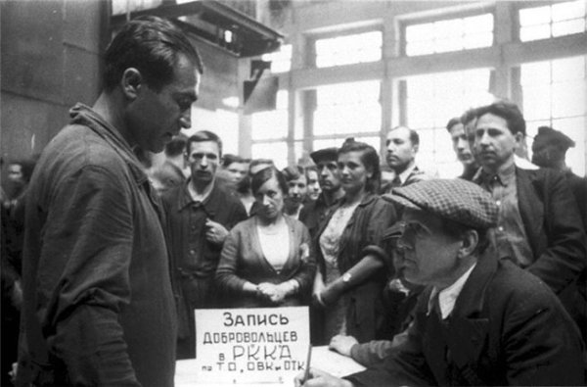
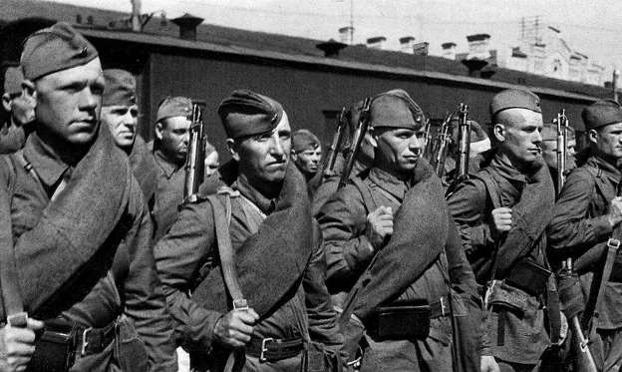
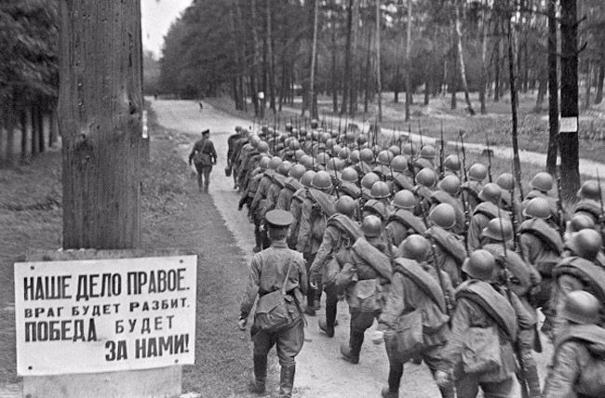
На защиту города поднялись все его жители: 500 тысяч ленинградцев строили оборонительные сооружения, 300 тысяч ушли добровольцам в народное ополчение, на фронт и в партизанские отряды..

Slide 5
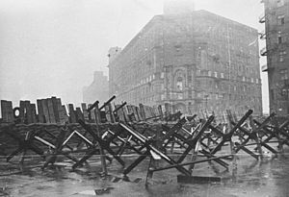
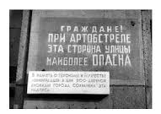
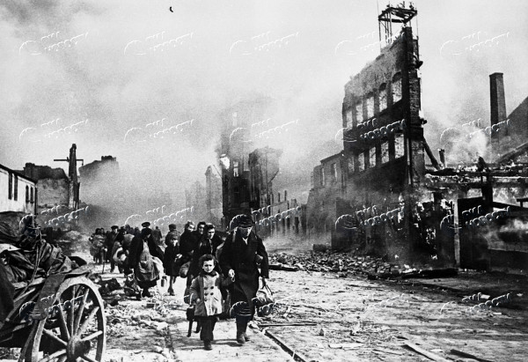
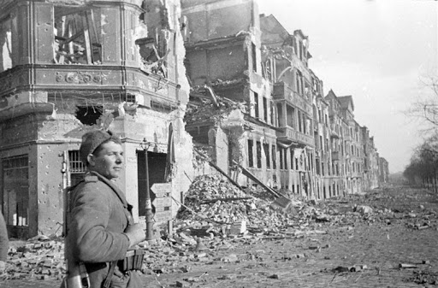
Враги подошли близко к Ленинграду и теперь могли обстреливать из пушек все ленинградские улицы. Чтобы предупредить жителей города об артобстреле, делали на стенах домов такие надписи.

Slide 6
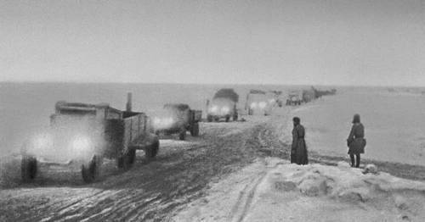
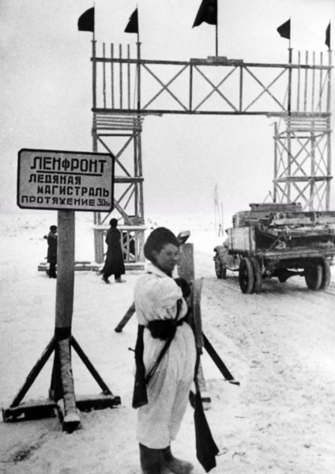
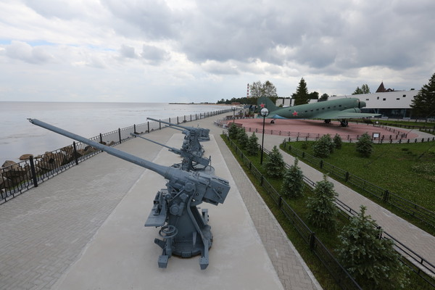
Самой страшной оказалась зима 1942 года. Только военно- автомобильная дорога, проложенная по льду Ладожского озера помогла выжить людям.

Slide 7
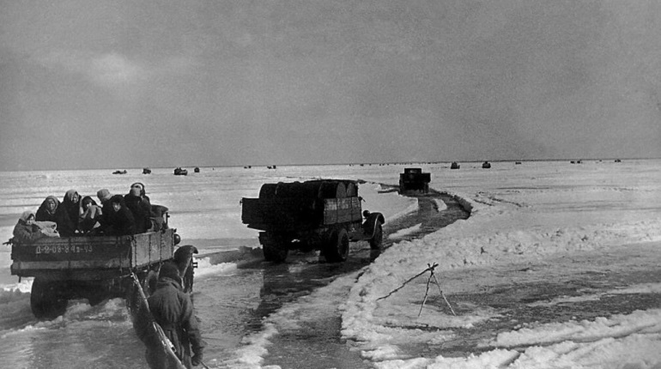
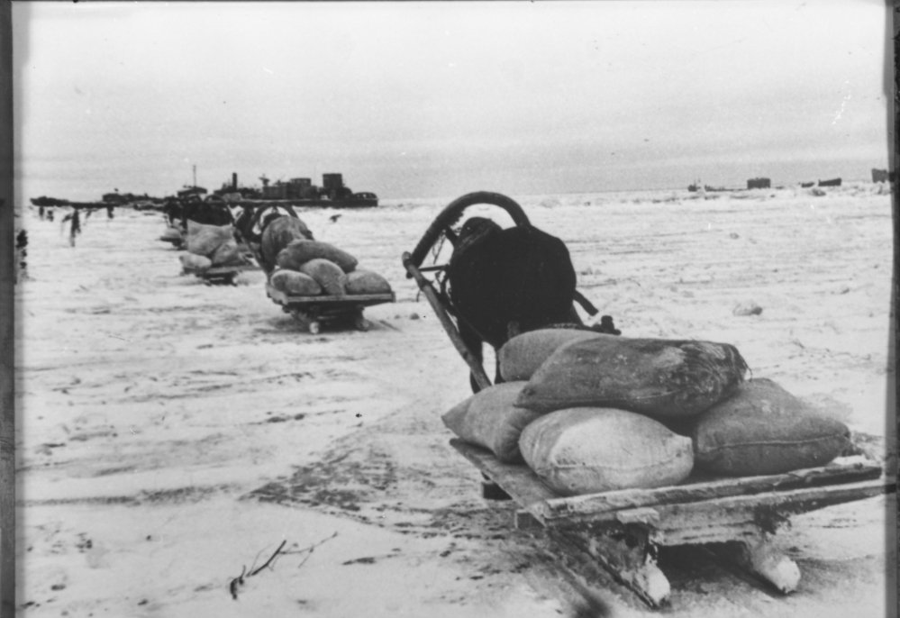
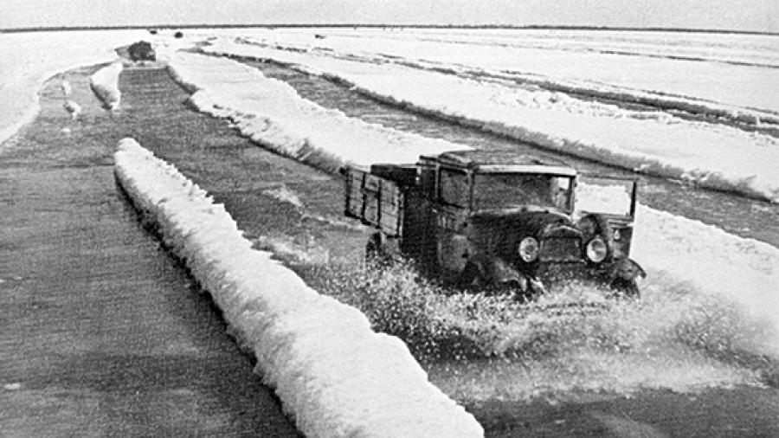
30 км нужно проехать от Кобоны, чтобы оказаться на западном берегу. Недалеко от трассы замаскированы зенитные установки, проволочные и минные заграждения, чтобы защищать дорогу от фашистских солдат. Не все машины доезжали до берега, многие проваливались под лёд вместе с продуктами.

Slide 8
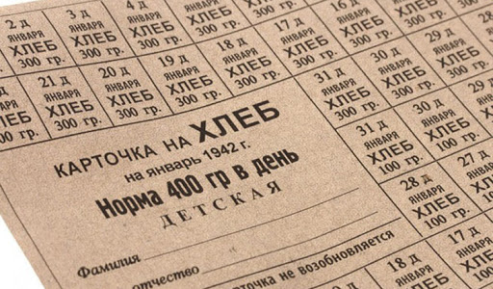
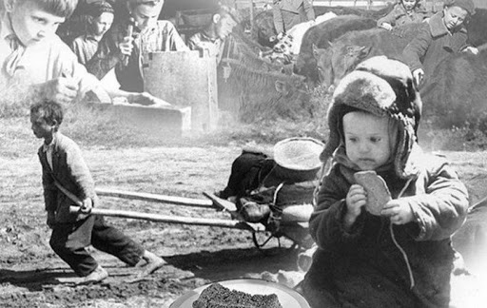
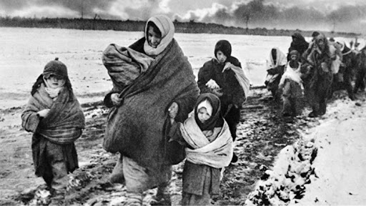
Дети, плача хлеба просили, Нет страшнее пытки такой. Ленинграда ворот не открыли
И не вышли к стене городской.

Slide 9
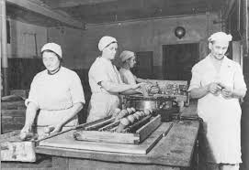
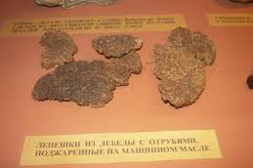
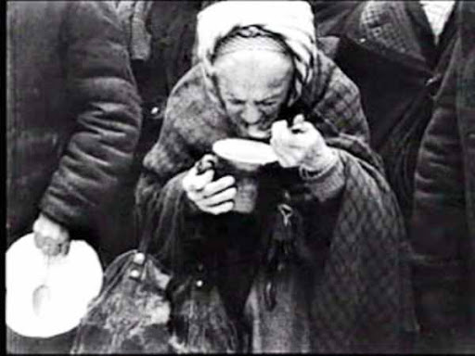
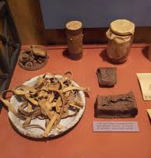
Из меню столовой лета 1942 года: Щи из подорожника. Пюре из крапивы и щавеля. Котлеты из свекольной ботвы . Шницель из лебеды. Оладьи из казеина. Суп из дрожжей .Соевое молоко.

Slide 10
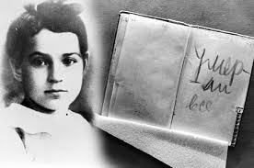
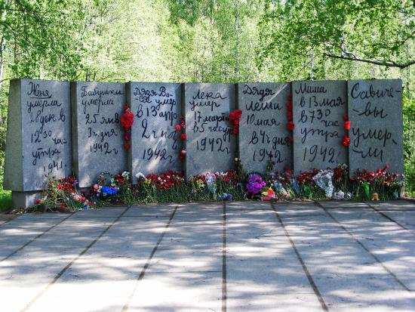
В осаждённом Ленинграде Эта девочка жила. В ученической тетради Свой дневник она вела. В дни войны погибла Таня, Таня в памяти жива: Затаив на миг дыханье, Слышит мир её слова: «Женя умерла 28 декабря в 12 часов 30 минут утра 1941 года. Бабушка умерла 25 января в 3 часа дня 1942 года..»

Slide 11
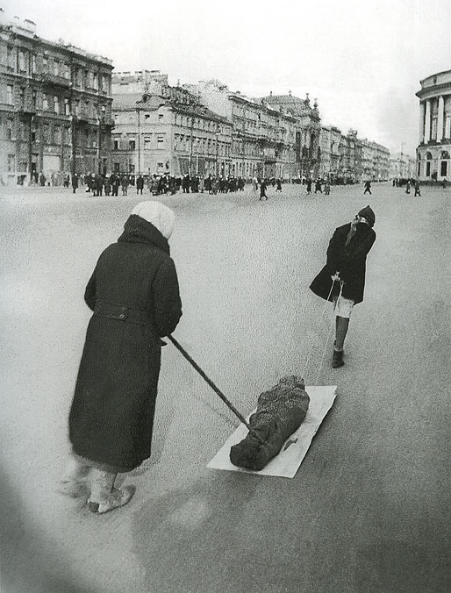
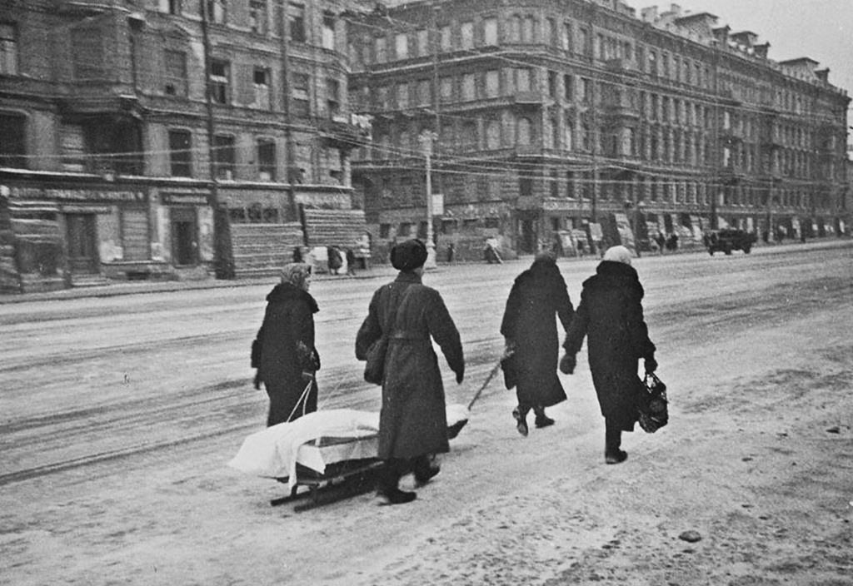
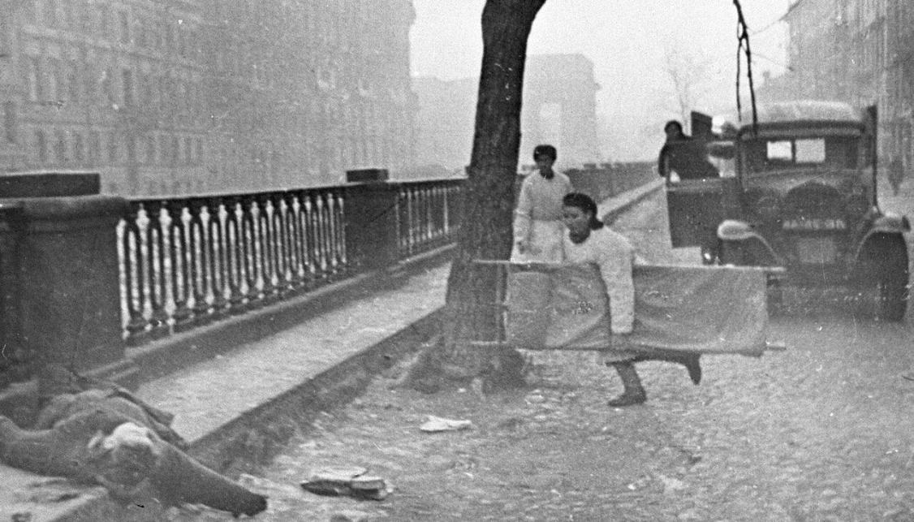
Так хоронили ленинградцев, погибших от голода, убитых при бомбёжке. Некому было делать гробы, и не было машин, чтобы отвозить их на кладбище. Трупы складывали в определённых местах и увозили на кладбище.

Slide 12
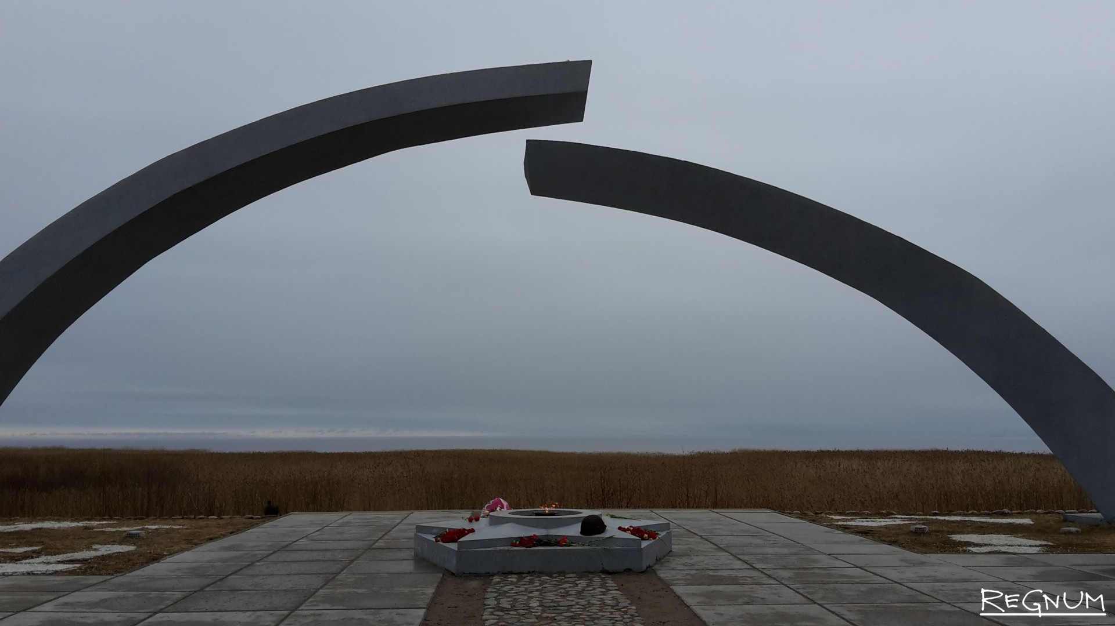
27 января 1944г. блокада была окончательно прорвана. В городе к этому времени оставалось 500 тысяч жителей – в 5 раз меньше чем в начале блокады. Блокада Ленинграда стала самой кровопролитной осадой в истории человечества. Памятник в честь разрыва блокады Ленинграда.

Slide 13
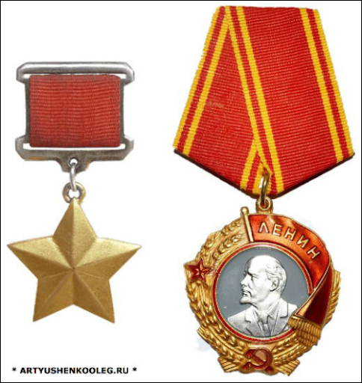
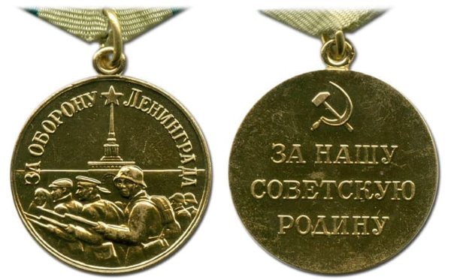
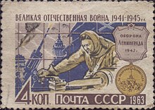
8 мая 1965 года Указом Президиума Верховного Совета СССР Город-герой Ленинград был награждён орденом Ленина и медалью «Золотая Звезда». Медаль за оборону Ленинграда

Slide 14
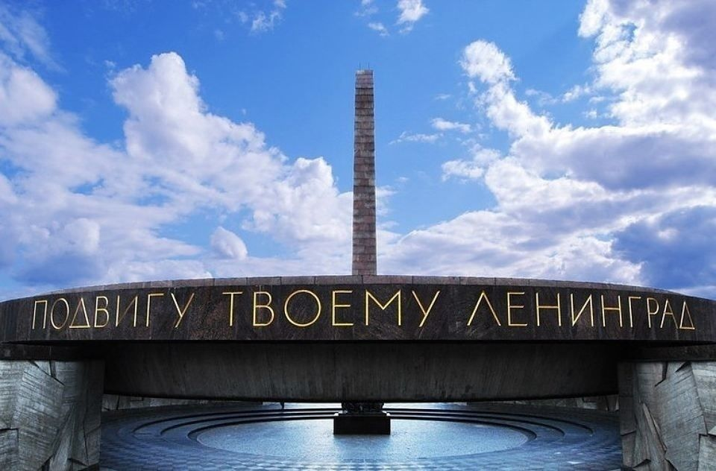
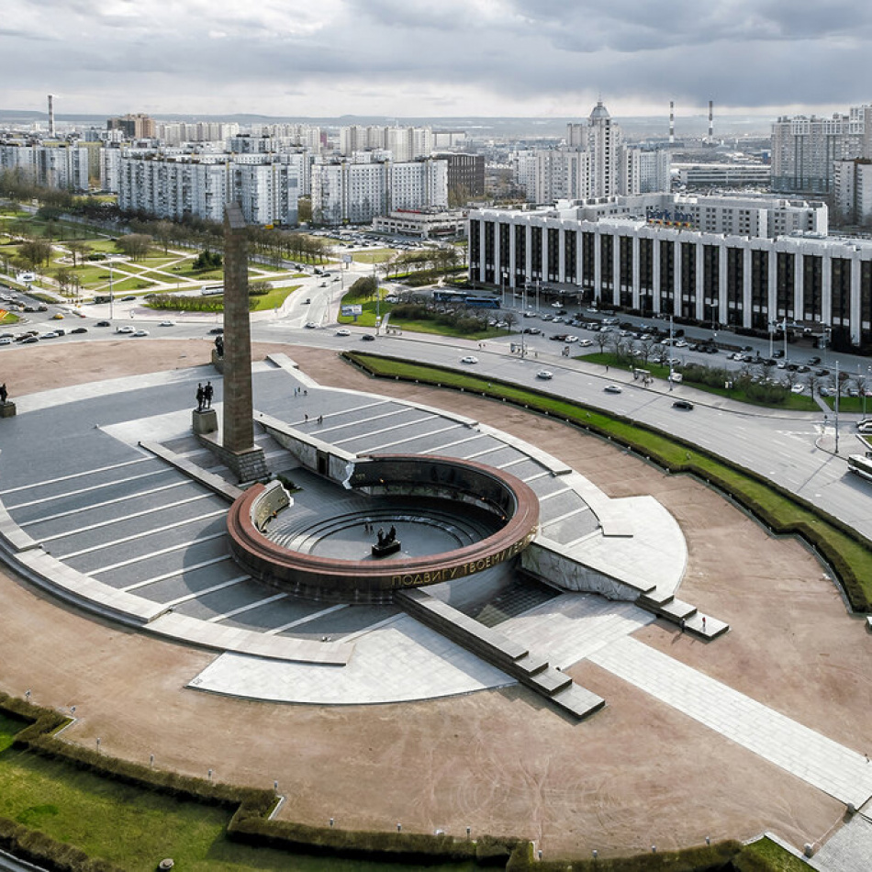
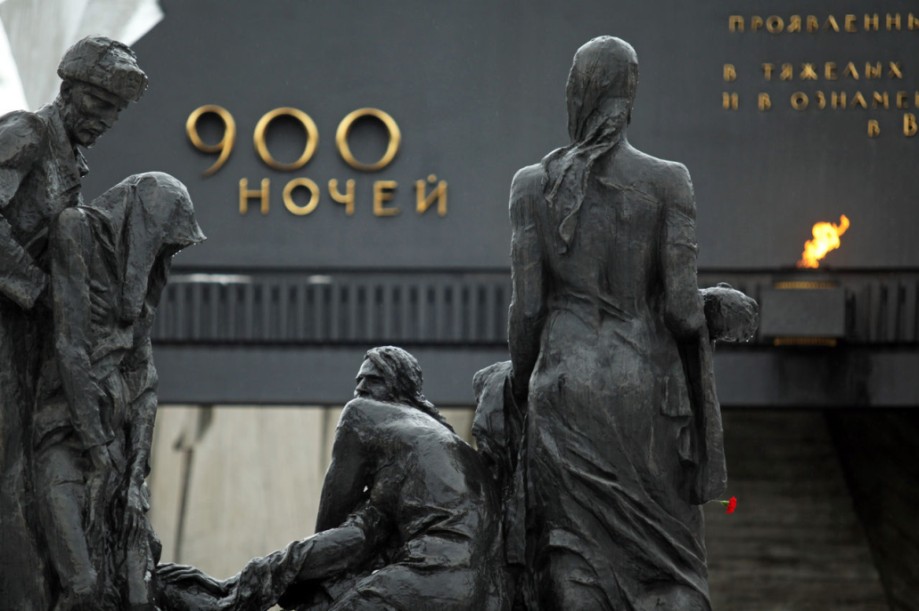
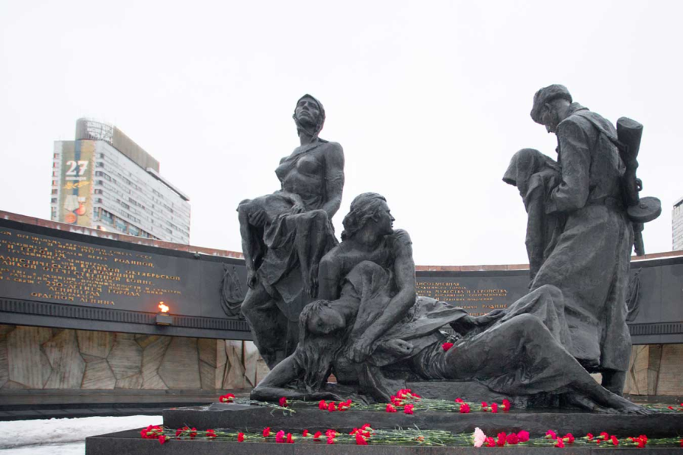
Санкт Петербург. Памятник Защитникам Ленинграда. Площадь Победы на Московском проспекте.

Slide 15
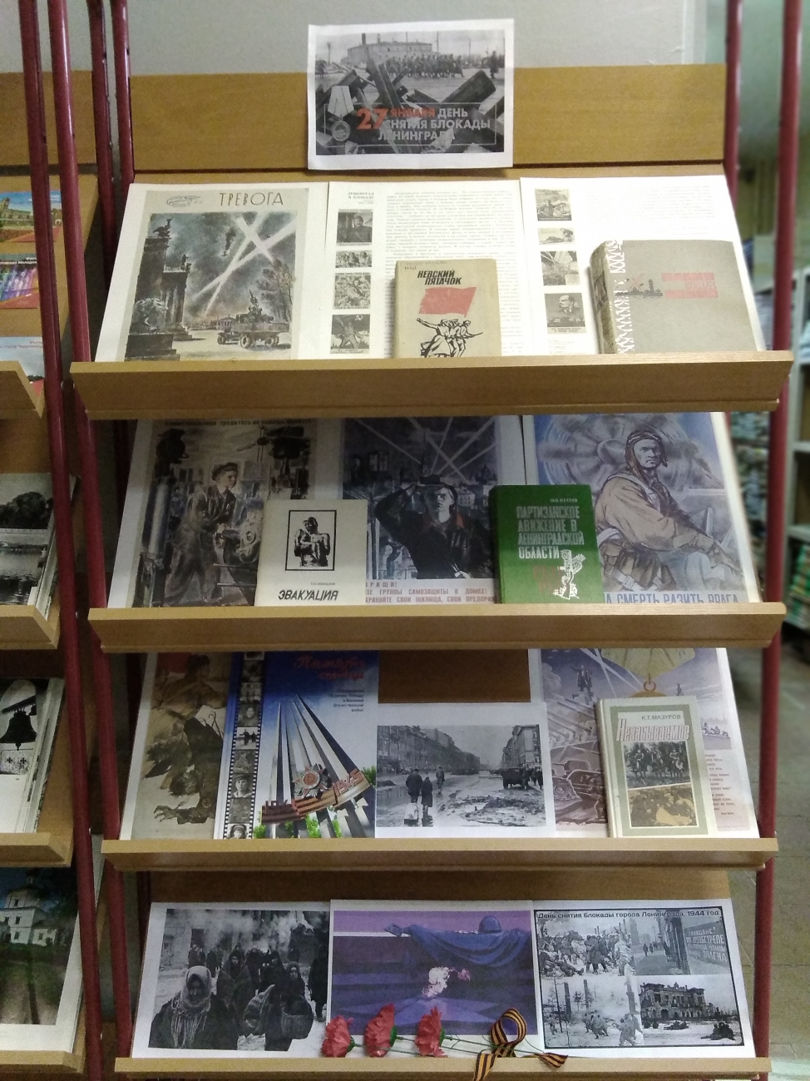
Книги , представленные на выставке, находятся в фонде библиотеки.

